Slide 1
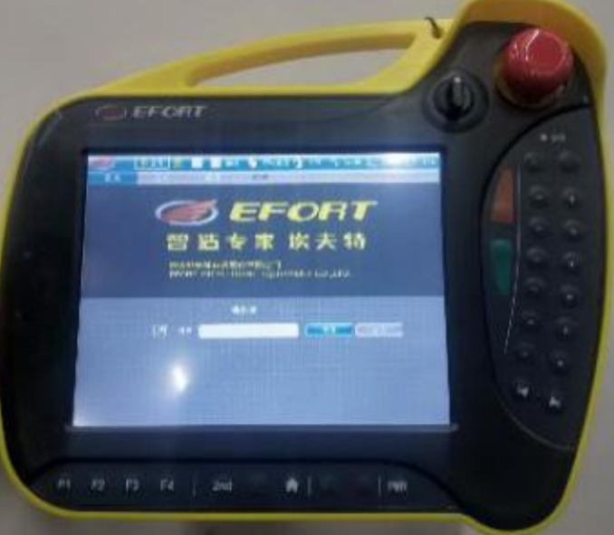
计算机图形与动画 · 机械臂仿真实验系列
实验一 · 8 学时
机械臂仿真（一）
模型导入 · 关节运动控制 · 示教器界面
课程模块 CM11 | 支撑课程目标 CO4（服务 CO1 / CO3）
末端执行器 · TCP
01 Three.js / WebGL 开发环境与调试工具链
02 URDF / GLTF 模型解析与场景树组织
03 正 / 逆运动学（FK · IK）基础
04 关节限位与实时姿态驱动
05 示教器交互编程与轨迹 / 可达区域分析
实验平台：Three.js / WebGL · 模型：UR5 / KUKA iiwa（URDF / GLTF）
Notes:
开场：本系列实验共28学时，最终交付一个基于Three.js/WebGL的机械臂仿真平台。实验一是地基——先把模型"立起来、动起来"。

Slide 2
实验一 · 机械臂仿真（一）
学习路线
三个实验是一条进阶线：先让模型动起来
实验一 · 本实验（8 学时）
实验二（10 学时）
实验三（10 学时）
基础：系统与示教
机械臂与示教器 · 正 / 逆运动学 · 示教器交互与编程 · 轨迹与可达区域分析
进阶：运动与指令
逆运动学 · 轨迹插值 · 碰撞检测 · TCP / 手眼校正 · 虚拟指令集
综合：规划与避障
智能网关 · A* / RRT · 抓取与环绕拍摄
学完本实验，你应当能够——
□ 说明机械臂系统（本体 + 示教器）的组成与工作方式
□ 解释 FK / IK 的基本问题与关节 / 笛卡尔空间的映射
□ 在示教器界面完成交互操作与工具 / 用户坐标系标定
□ 用 MOVJ 指令编排多位姿动作程序并连续执行
□ 完成末端轨迹与可达区域的定量分析
为什么从它开始？
模型导入与关节控制覆盖 WebGL 环境搭建、场景树管理与正向运动学等图形学核心概念，是后续运动解算与路径规划的前提，在工业机器人仿真、数字孪生等领域有直接应用。
参考：实验项目规划信息 · 实验 1 选定原则
机械臂仿真实验讲义 · 实验一
02 / 27
Notes:
强调三个实验是"同一条产线"上的三个工位：实验一解决"看得见、动得了"，实验二解决"算得准、听得懂"，实验三解决"自己规划、避开障碍"。

Slide 3
实验一 · 机械臂仿真（一）
背景与动机
为什么先在浏览器里造一台"虚拟机械臂"
仿真的工程价值
一个机械臂操作系统的"解剖"
零风险试错：奇异位形、超限、碰撞在真机上意味着停机甚至事故，在浏览器里只是一次刷新。
算法先行：运动学、插值、路径规划全部可在仿真中验证后再部署到真机——这正是工业机器人离线编程（OLP）的标准流程。
人人可及：Three.js/WebGL 免安装、跨平台，一台能开浏览器的电脑就是实验室。
感知 Perception：相机、力矩传感器 → 场景状态
规划 Planning：运动学、轨迹、避障 → 关节指令
控制 Control：伺服回路 → 关节力矩 / 角度
直接应用场景
· 数字孪生：虚拟产线与真实产线同步运行
· 机器人离线编程与节拍评估
· 教学与培训：示教编程范式的低成本演练
本实验位置：搭建虚拟的"机械臂本体 + 示教器"，为上面三层提供实验对象。
参考：MIT 6.4210 Robotic Manipulation, Lecture 1
机械臂仿真实验讲义 · 实验一
03 / 27
Notes:
用"真实机器人很贵、很慢、会撞坏"引入仿真价值。右侧栈图来自 MIT 6.4210 Lec1 对操作系统的解剖：感知—规划—控制三层。

Slide 4
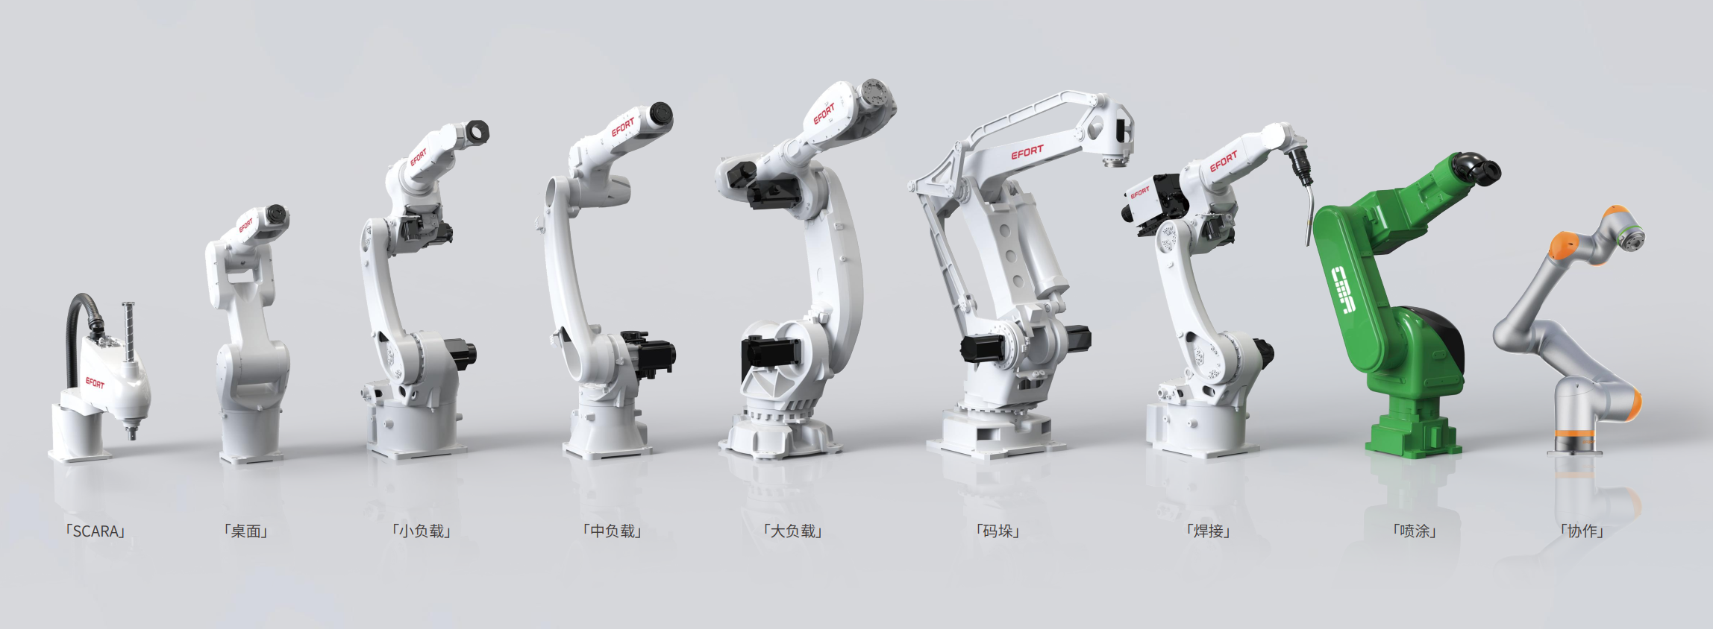

Slide 5
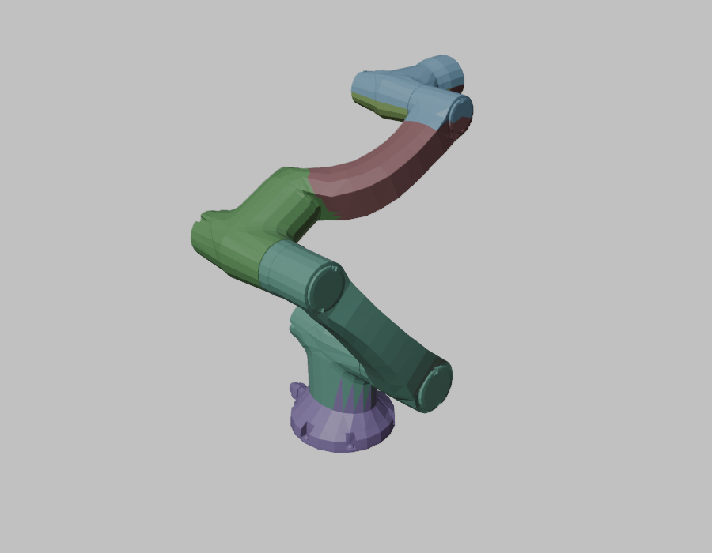
实验一 · 机械臂仿真（一）
原理介绍 · 机械臂介绍
机械臂系统组成：机械臂本体 + 示教器
机械臂本体 Manipulator
示教器 Teach Pendant
EFORT 工业示教器
触屏 + 按键 + 急停（右上红色）+ 三位使能开关，是人与机器人对话的终端。
点动 Jog：在关节 / 笛卡尔坐标下微动，粗调姿态
示教编程：记录 pose 位姿，编排 MOVJ / MOVL 程序并执行
坐标系管理：标定工具坐标系（TCP）与用户坐标系
安全三件套：急停、使能开关、速度倍率
基座 Base：固定本体，J1 腰关节带动全臂回转
大臂 / 小臂：J2、J3 俯仰摆动，决定末端能到“哪里”
腕部 Wrist：J4–J6 三个回转关节，决定末端工具“朝向”
末端执行器 · TCP：夹爪 / 焊枪 / 吸盘等，作业的最终落点
图：实验用关节化模型的六个连杆（按连杆分色）
本实验即在浏览器中复刻这套“本体 + 示教器”最小系统
机械臂仿真实验讲义 · 实验一
04 / 27

Slide 6
实验一 · 机械臂仿真（一）
机构学基础
认识机械臂：关节、自由度与常见构型
两种基本关节（运动副）
五种经典机械臂构型
转动关节 Revolute
两连杆绕固定轴相对旋转，又称铰链关节。工业臂与人类手臂的主力关节。
平移关节 Prismatic
两连杆沿固定轴相对滑动。常见于直角坐标机器人与升降机构。
构型 | 关节组合 | 特点
直角坐标型 | P P P | 精度高、工作空间为长方体
圆柱坐标型 | R P P | 绕立柱旋转 + 径向伸缩
球坐标型 | R R P | 球面工作空间
SCARA | R R P | 平面内快、Z 向刚，适合装配
关节型（本实验） | R R R… | 最灵活，工作空间近似球壳
自由度（DOF）＝确定机构位形所需的独立关节变量数。每个基本关节贡献 1 个自由度；本实验的 UR5 / iiwa 均为 6~7 自由度串联臂。
有趣的事实：所有生物的骨骼关节都是转动型的——自然界不存在平移关节（Asada, Ch.3）。这也是"机械臂像手臂"的根本原因。
R = 转动关节，P = 平移关节。关节型臂（articulated / elbow robot）三个主关节全为转动副，像人的肩—肘—腕，能以最小占地获得最大可达空间。
参考：H. Asada《Introduction to Robotics》Chapter 3
机械臂仿真实验讲义 · 实验一
05 / 27
Notes:
关节类型只需掌握两种基本副：转动副与移动副。五种构型讲解时强调"关节型（全转动）最像人臂、最灵活，因此成为工业主流"。

Slide 7
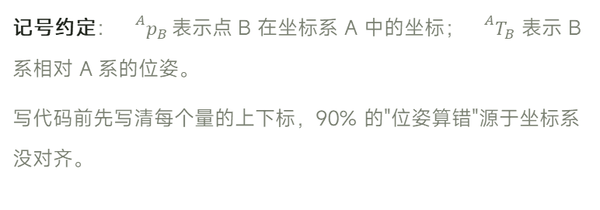
实验一 · 机械臂仿真（一）
坐标系与变换
位姿的数学语言：旋转表示与齐次变换
旋转的四种表示，各司其职
齐次变换矩阵：位置 + 姿态一体化
表示法 | 优点 | 风险 / 用途
旋转矩阵 R | 直接参与矩阵运算 | 9 个数存 3 个自由度，计算主力
RPY 欧拉角 | 直观、人机界面友好 | 存在万向节锁，插值不平滑
轴角 Axis-angle | 几何意义清晰 | 标定与误差分析常用
四元数 | 无奇点、适合插值 | 不直观；存储 / 网络传输首选
$T=\left[\begin{matrix}R & p \\ 0 & 1\end{matrix}\right]∈SE(3)$
R ∈ SO(3) 为 3×3 旋转矩阵，p ∈ ℝ³ 为平移向量。T 同时回答"朝向哪、在哪里"。
变换链：从基座到末端
${}^{0}T_{n}={}^{0}T_{1} {}^{1}T_{2}⋯{}^{n−1}T_{n}$
左乘顺序：从基座向末端逐级复合；逆变换按相反顺序取逆。
万向节锁（Gimbal Lock）
当欧拉角中间轴转到 ±90°，第一轴与第三轴共线，系统瞬时丢失一个旋转自由度——云台"打结"就是这种现象。结论：示教器界面可以用 RPY 显示，内部计算与插值必须用矩阵或四元数。
记号约定：${}^{A}p_{B}$ 表示点 B 在坐标系 A 中的坐标；${}^{A}T_{B}$ 表示 B 系相对 A 系的位姿。
写代码前先写清每个量的上下标，90% 的"位姿算错"源于坐标系没对齐。
机械臂仿真实验讲义 · 实验一
06 / 27
Notes:
旋转四种表示要讲清各自适用场景：矩阵用于计算、RPY用于人机交互、四元数用于插值与存储。万向节锁用云台例子直观说明。

Slide 8
实验一 · 机械臂仿真（一）
坐标系与变换
归一化关节坐标系：平移 → 定轴 → 关节角
每个关节节点的三级分解
五关节局部 +Z 的世界方向（零位）
关节 | 局部 +Z 世界方向 | 角色
J1 | (−1, 0, 0) | 肩俯仰
J2 | (+1, 0, 0) | 肘俯仰
J3 | (0, 0.883, 0.469) | 肘横摆·前倾 28°
J4 | (−1, 0, 0) | 腕俯仰
J5 | (0, −1, 0) | 法兰卷绕
① 纯平移 t_j
枢轴在父系中的位置，加工期已烘焙为常量
② 定轴 R_fix
常量旋转，使局部 +Z = 运动轴方向
③ 关节角 Z(θ_j)
绕局部 +Z 右手定则，是唯一变量
FK 递推：与场景树 matrixWorld 同构
$pos_{j}=pos_{j−1}+W_{j−1} t_{j}$
$W_{j}=W_{j−1} R_{j}^{fix} Z(θ_{j})$
读表方法：J1 / J2 / J4 三轴共线（±X），同步转动只在一个平面内摆臂；J3 与它们近似正交并前倾 28°，负责让手臂偏离平面工作；J5 沿 −Y，纯卷绕。
W 为世界旋转矩阵。t_j、R_fix 均为常量，只有 θ_j 随时间变化——这正是"joint 变换归一、变换下沉到 mesh"之后，运动学里剩下的全部内容。Three.js 每帧沿场景树重算 matrixWorld，等价于替我们执行这条递推。
数据：assets/joint_map.json（rfix_quat_wxyz 换算）
机械臂仿真实验讲义 · 实验一
07 / 27
Notes:
关节坐标系原理页。三级分解：平移 t_j（常量）→ R_fix（常量，局部 Z = 运动轴）→ Z(θ)（唯一变量）。FK 递推与 Three.js 场景树 matrixWorld 完全同构——渲染引擎替我们做了矩阵连乘。

Slide 9
实验一 · 机械臂仿真（一）
正向运动学
正向运动学：从关节角到末端位姿
正向运动学（FK）：给定关节向量 $q=(θ_{1},⋯,θ_{n})$，求末端执行器在基座坐标系中的位姿 ${}^{0}T_{n}=f(q)$。每个关节贡献一个 4×4 齐次变换，逐级连乘即得答案。
DH 参数法：四个参数描述一级关节
另一种等价视角：指数积（PoE）
参数 | 含义 | 绕 / 沿哪个轴
θᵢ | 关节角（变量） | 绕 zᵢ₋₁ 轴
dᵢ | 连杆偏距 | 沿 zᵢ₋₁ 轴
aᵢ | 连杆长度 | 沿 xᵢ 轴
αᵢ | 连杆扭角 | 绕 xᵢ 轴
Modern Robotics 采用旋量理论：把每个关节看作一根螺旋轴 $S_{i}$，FK 写成矩阵指数的乘积 $T(q)=e^{[S_{1}]θ_{1}}⋯e^{[S_{n}]θ_{n}}M$。与 DH 结果完全一致，但无需人为建立连杆坐标系。
实验只要求掌握 DH；PoE 供学有余力的同学延伸阅读。
课堂练习（必做）
${}^{i−1}T_{i}=Rot(z,θ_{i}) Trans(z,d_{i}) Trans(x,a_{i}) Rot(x,α_{i})$
查 UR5 官方 DH 参数表，手算全零位形 $q=0$ 下的末端位姿；随后在仿真器中将所有关节置 0，对比场景树输出的 matrixWorld——两者应一致（容差 1e-6）。
这是实验一 FK 验证的基准测试，写进实验报告。
${}^{0}T_{n}(q)={}^{0}T_{1}(θ_{1}) {}^{1}T_{2}(θ_{2})⋯{}^{n−1}T_{n}(θ_{n})$
改进 DH（Modified DH）变换顺序不同，建模时务必与所用模型库的约定保持一致。
机械臂仿真实验讲义 · 实验一
08 / 27
Notes:
DH 法是本实验的数学核心。要求每个学生能对着 UR5 的 DH 参数表手算一次全零位形的末端位姿，作为 FK 验证的基准。

Slide 10
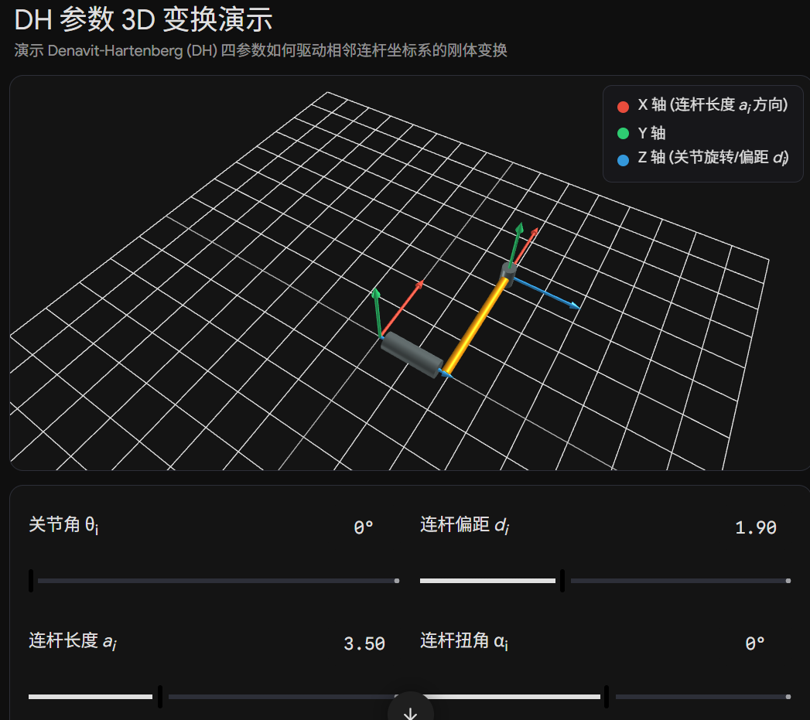
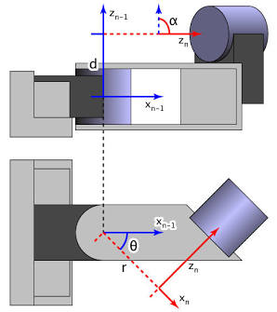

Slide 11
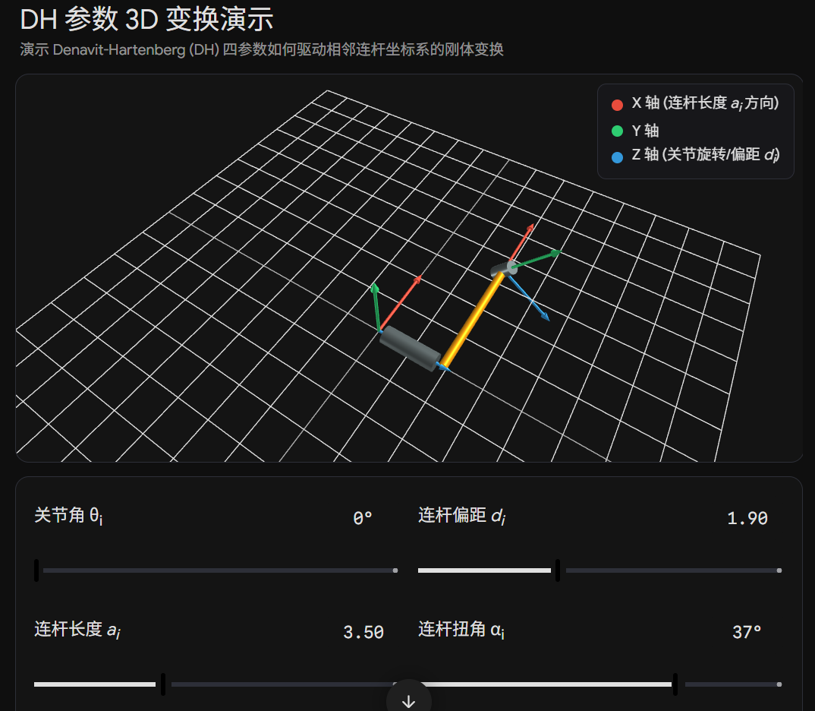

Slide 12
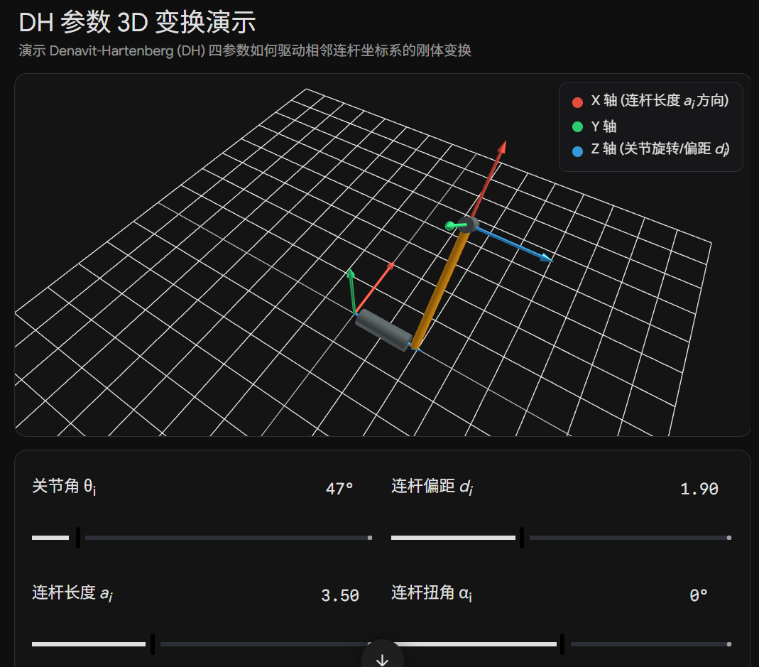

Slide 13
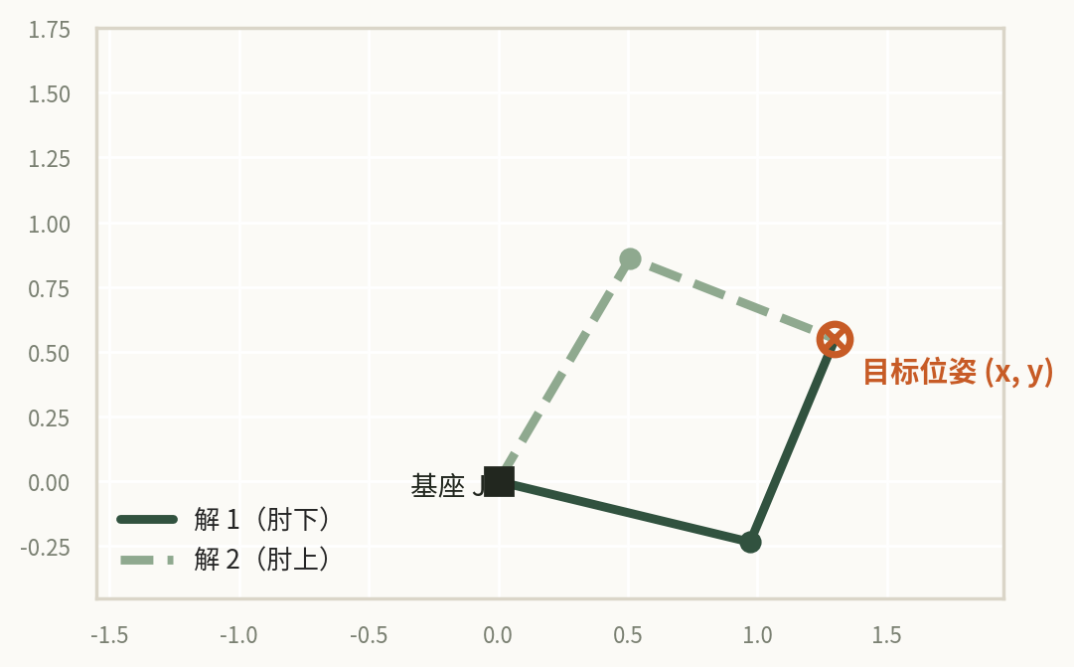
实验一 · 机械臂仿真（一）
原理介绍 · 逆向运动学
逆向运动学：从末端位姿反求关节角
FK 与 IK：一对互逆问题
同一目标，多组解
FK 正向运动学：已知关节角 q → 求末端位姿 x。齐次矩阵连乘，解唯一——上一节已完成。
IK 逆向运动学：已知末端位姿 x → 反求关节角 q。本质是解三角方程组，可能无解、多解，冗余臂甚至无穷多解。
为什么示教编程离不开 IK：操作者关心的是“末端去哪”，关节角只是手段；画圆、直线扫描等笛卡尔动作，必须在位姿空间插值后逐点求 IK。
多组解里选哪一解？
· 行程最短：选离当前关节角最近的解
· 避奇异：远离雅可比降秩的位形
· 避障碍 / 避限位：按作业场景施加约束
平面 2R 臂对同一目标点给出“肘上 / 肘下”两组解；6R 工业臂同一 TCP 位姿最多可达 16 组解（肩 / 肘 / 腕三处翻转的组合）。
参考：Lynch & Park《Modern Robotics》Chapter 6
机械臂仿真实验讲义 · 实验一
09 / 27

Slide 14
实验一 · 机械臂仿真（一）
原理介绍 · 逆向运动学
IK 怎么解：解析法与数值迭代
两条求解路线
阻尼最小二乘（DLS）迭代
解析法（几何 / 代数）
利用 Pieper 准则（三相邻轴交于一点）拆分为位置 + 姿态两级求解，直接给出全部解。快而精确，是工业 6R 臂控制器的标配。
数值法（迭代）
雅可比伪逆 / 阻尼最小二乘（DLS），从当前关节角出发迭代逼近。通用、不限构型，但依赖初值且需处理奇异。
// 阻尼最小二乘 IK：从当前 q 迭代逼近
while (err > tol) {
x = FK(q) // 当前末端位姿
e = poseErr(x_target, x) // 位姿误差
J = jacobian(q) // 6×n 雅可比
dq = Jᵀ·(J·Jᵀ+λ²I)⁻¹ · e // 阻尼最小二乘步
q += clamp(dq) // 限位钳制后更新
err = |e|
}
奇异位形 Singularity：J(q) 降秩时，微小的笛卡尔运动将要求无穷大的关节速度——DLS 引入阻尼因子 λ，以精度换稳定。
回到示教编程：MOVJ 在关节空间插值，点到点无需 IK；画圆 / 360° 扫描等笛卡尔动作要先对路径点逐点求 IK——这正是实验要求 b 背后的计算。
λ 越大越稳越慢，λ→0 退化为伪逆。初值通常取当前关节角——这也是为什么 IK 总是“从当前姿态出发”找最近解。
参考：Lynch & Park《Modern Robotics》§6.2 数值逆运动学
机械臂仿真实验讲义 · 实验一
10 / 27

Slide 15
实验一 · 机械臂仿真（一）
实验目的
实验目的：从“让模型动起来”到“像工程师一样用它”
为什么这样定目标？
01
掌握机械臂系统组成：本体、示教器、控制器各自的角色与协同关系
四条实验要求 a~d 正好覆盖“交互 → 编程 → 分析”的完整工程闭环：
先在示教器上会操作（a），再会编一套连续动作（b），最后会用轨迹与可达区域数据评估机器人的作业能力（c、d）——这正是工业现场示教工程师的真实工作流。
02
理解正 / 逆运动学：关节空间 ↔ 笛卡尔空间的映射，多解与奇异位形
03
会用示教器交互：点动操作，并完成工具坐标系 / 用户坐标系的标定
04
会编示教程序：用 MOVJ 指令串联多个 pose 位姿，连续执行形成作业动画
课程定位：计算机图形与动画 · 机械臂仿真实验系列 · 实验一（8 学时）
模块与目标：课程模块 CM11，支撑课程目标 CO4（服务 CO1 / CO3）
先修基础：线性代数（矩阵运算）、基础编程（JavaScript）
05
会做定量分析：末端轨迹分析 + 可达区域分析，评估机器人作业能力
依据：《实验项目规划信息》实验项目 1（修订）
机械臂仿真实验讲义 · 实验一
11 / 27

Slide 16
实验一 · 机械臂仿真（一）
实验要求
实验要求：a ~ d 四项必做任务
a
示教器交互与坐标系标定
b
示教器编程与连续执行
基于示教器界面完成点动等交互操作；标定工具坐标系（TCP）与用户坐标系（三点法），记录标定数据并验证坐标变换的正确性。
编排一套完整动作（拾取物体 / 空中画圆 / 360° 扫描等任选其一）；记录 ≥4 个 pose 位姿，用 MOVJ 指令串联成程序；执行代码，形成连续动画。
c
轨迹分析
d
可达区域分析
记录执行过程中的末端 TCP 轨迹数据；绘制轨迹路径图与位置 / 速度-时间曲线，分析插值效果与运动平滑性。
在关节限位内采样关节角（蒙特卡洛），用 FK 生成 TCP 点云；绘制可达区域图，标注边界与不可达空洞，评估工位布置合理性。
成果形式：可运行工程 + 连续动作动画 + 分析报告（含标定数据、轨迹图、可达区域图）。四项全部完成方可验收（验收清单见最后一章）。
机械臂仿真实验讲义 · 实验一
12 / 27

Slide 17
实验一 · 机械臂仿真（一）
实验内容
实验内容：三条主线 + 一次完整演示
建议学习顺序
① 开发工具链 nodejs + http-server 本地服务 · Chrome DevTools 调试回路 · Three.js / WebGL 场景渲染
工具链先行：环境跑通再谈模型
模型数据随后：看懂 link–joint 树与限位表，才知道程序在驱动什么
程序框架落地：加载 → 驱动 → 面板 → 位姿验证，每步都有关口
分析演示收尾：用数据说话，对照验收清单自查
▼
② 模型数据介绍 归一化关节化资产包（GLB + joint_map.json + URDF 对照）· link–joint 层级 · 关节限位数据
▼
③ 程序框架 robotLoader 一次 traverse 建关节表 · 限位钳制驱动 · 示教器面板 · 末端位姿实时显示
▼
④ 分析与演示 TCP 轨迹记录与可达区域采样 · 五步课堂演示 · 常见错误排查 · 验收清单
每一节都对应可立即动手的小任务
机械臂仿真实验讲义 · 实验一
13 / 27

Slide 18
实验一 · 机械臂仿真（一）
开发环境
开发工具链：本地服务器 + 浏览器调试回路
最小开发回路
# 安装并启动本地服务器
npm install -g http-server
cd robot-arm-demo
http-server -p 8080
# 浏览器访问
# http://localhost:8080
① 编写代码
HTML / JS / 模型文件
② 本地服务器
Node.js http-server
③ 浏览器渲染
Chrome + WebGL
④ DevTools 调试
定位问题 → 回到 ①
Chrome DevTools 四项必备技能
错误动态调试：Console 报错定位 + Sources 断点单步
源码查看与分析：格式化压缩代码，读懂第三方库行为
网络加载分析：Network 面板确认模型 / 贴图是否 404、是否跨域
元素结构分析：Elements 面板检查 canvas 与 UI 节点树
提示：在渲染循环里用 console.log 打印关节矩阵，是最直接的 FK 调试手段。
为什么不能双击打开 HTML？
ES Module、模型文件加载受浏览器同源策略限制，file:// 协议下会被拦截。必须通过 http://localhost 访问，这也是 WebGL 内容部署的标准方式。
对应实验内容 1）、2）
机械臂仿真实验讲义 · 实验一
14 / 27
Notes:
先让学生跑通"改代码→刷新→看效果"的最小回路，再谈机械臂。DevTools 四项技能对应实验内容1的要求。

Slide 19
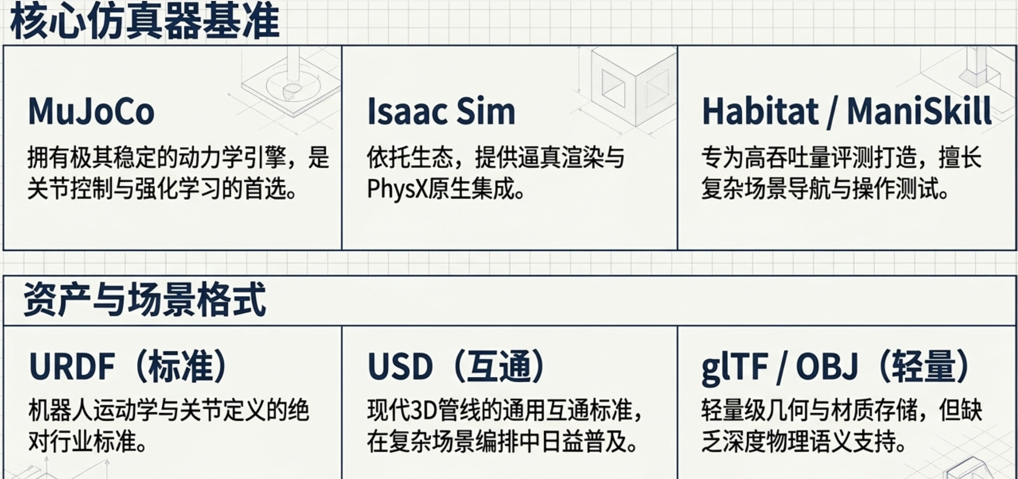

Slide 20
实验一 · 机械臂仿真（一）
Three.js 框架
场景树：既是图形学骨架，也是运动学骨架
// ① 初始化三件套
const renderer = new THREE.WebGLRenderer();
const scene = new THREE.Scene();
const camera = new THREE.PerspectiveCamera(
45, innerWidth/innerHeight, 0.1, 100);
// ② 视点控制（轨道相机）
const controls = new OrbitControls(
camera, renderer.domElement);
// ③ 主循环：驱动一切更新
function animate() {
requestAnimationFrame(animate);
controls.update();
renderer.render(scene, camera);
}
animate();
基于场景节点的管理模式
Scene
层级即运动链
子节点的位姿 = 父节点位姿 × 自身局部变换。
转动 J2，其下游所有连杆（橙色节点之后）随之运动——这与真实机械臂完全一致。
操作接口
· add / remove：挂接与拆卸
· traverse：遍历查找关节
· rotation / position：局部变换
base_link
shoulder (J1)
elbow (J2)
主循环的职责
每帧执行：响应交互 → 更新关节角 → 场景树重算矩阵 → 渲染。Three.js 会在渲染前自动沿场景树计算每个节点的 matrixWorld，这正是 FK 矩阵连乘的图形学实现。
tool0 → TCP
对应实验内容 3）
机械臂仿真实验讲义 · 实验一
15 / 27
Notes:
强调"场景树就是运动链"——Three.js 的父子节点变换传递与机械臂连杆变换链一一对应，这是实验一最重要的认知锚点。

Slide 21
实验一 · 机械臂仿真（一）
素材信息分析
实验素材解析：归一化机械臂资产包
四件套素材清单（assets/）
五关节参数一览（源自 joint_map.json）
文件 | 内容 | 体量
robot_articulated.glb | 场景树 + 网格 + 关节元数据 | 11.2 MB
joint_map.json | 关节参数（枢轴 / 轴向 / 限位） | 4.3 KB
robot_spec.yaml | 人读规格，单一事实源 | 2.3 KB
robot.urdf | ROS 生态交换格式 | 1.9 KB
关节 | 角色 | 连杆长 | 限位 (°)
J1 | 肩部俯仰 | 6.54 | ±120
J2 | 肘部俯仰（大臂） | 8.45 | ±120
J3 | 肘部横摆（前倾 28°） | 1.85 | ±90
J4 | 腕部俯仰（小臂） | 8.19 | ±120
J5 | 法兰卷绕（末端 roll） | 3.72 | ±180
节点命名链（GLB 场景树，13 个节点）
link_base → J1 → link_1 → J2 → link_2 → J3
→ link_3 → J4 → link_4 → J5 → link_5 → link_flange → tcp
从场景树读出的两个关键设计
① 网格顶点已烘焙、对象变换 = I——几何外观与关节变换完全解耦；
② J_i 与 link_i 严格交替成链，扩展关节只需在链上插入一对节点。
三条约定：关节角 = 绕节点局部 +Z（右手定则）；零位 = 导出静止姿态；J_i 节点的静止旋转即 R_fix。
模型：Han’s Robot 5 自由度协作臂（实验一加工产物）
机械臂仿真实验讲义 · 实验一
16 / 27
Notes:
素材分析页。强调"四件套"分工：GLB 给程序用，joint_map.json / robot_spec.yaml 给人和校验用，robot.urdf 给 ROS 生态用。命名链 link_base→J1→link_1…是后面所有代码的查找依据。

Slide 22
实验一 · 机械臂仿真（一）
URDF 模型解析
URDF：用一棵 link–joint 树描述整台机器人
URDF（Unified Robot Description Format）是 ROS 使用的 XML 格式，描述机器人的运动学、惯性属性与连杆几何（Lynch & Park, §4.2）。
树结构：节点是 link（连杆），边是 joint（关节）。可表示任意树形机构——串联臂、灵巧手，但不能表示 Stewart 平台等闭链。
<!-- UR5 肩关节片段 -->
<joint name="shoulder_pan_joint"
type="revolute">
<parent link="base_link"/>
<child link="shoulder_link"/>
<origin xyz="0 0 0.089"
rpy="0 0 0"/>
<axis xyz="0 0 1"/>
<limit lower="-6.283" upper="6.283"
effort="150" velocity="3.14"/>
</joint>
joint 的四个关键子元素
parent / child：关节连接的父连杆与子连杆
origin：关节变量为 0 时，子连杆坐标系相对父连杆坐标系的位姿（xyz + rpy）
axis：在子连杆坐标系中表达的运动轴单位向量（转动轴 / 移动方向）
limit：lower / upper 关节限位 + effort / velocity 上限
URDF → Three.js 场景树的映射
① 每个 link 建一个 Object3D，几何 / 材质挂为其子节点
② 按 parent–child 把 Object3D 挂成树
③ origin 写入节点的局部 position / quaternion
④ 关节驱动 = 绕 axis 修改局部 rotation，并用 limit 做钳制
关节类型：revolute（有限位转动）/ continuous（无限位转动）/ prismatic（平移）/ fixed（虚拟固定关节）
机械臂仿真实验讲义 · 实验一
17 / 27
Notes:
URDF 是 ROS 生态的标准描述格式。重点讲清 joint 的四个子元素：parent / child / origin / axis，以及 limit 如何映射到代码里的限位。

Slide 23
实验一 · 机械臂仿真（一）
程序骨架 · 素材加载
robotLoader.js：一次 traverse 建出关节表
export async function loadRobot(url, jointMap) {
const robot = (await loader.loadAsync(url)).scene;
// ① traverse：收集带元数据的关节
const joints = [];
robot.traverse((node) => {
if (node.userData?.joint === true) {
joints.push({
name: node.name, // 'J1'…'J5'
node, // 场景树引用
axis: node.userData.axis,
lower: node.userData.limit.lower,
upper: node.userData.limit.upper,
angle: 0,
});
}
});
// ② 对拍校验：数量 / 顺序 / 限位
validateAgainstMap(joints, jointMap);
// ③ 记录零位四元数，关节角在其上叠加
joints.forEach(j =>
j.node.userData.qZero = j.node.quaternion.clone());
const tcp = robot.getObjectByName('tcp');
return { robot, joints, tcp };
}
五步解析
① loadAsync 异步载入 GLB，gltf.scene 就是命名链的根节点。
② traverse 建表 一次遍历整棵树，按 userData.joint === true 筛出 5 个关节，组成 { name, node, axis, lower, upper, angle }。
③ extras → userData Blender 导出的自定义属性（axis / limit / joint）原样挂在节点上，是"素材即数据"的通道。
④ 对拍校验 与 joint_map.json 比对数量、顺序、限位，不一致立即抛错——加载期关口，杜绝带病运行。
⑤ qZero 机制 克隆零位四元数；setJoint 时 q = qZero ⊗ z(θ)。对应素材设计"J_i 静止旋转 = R_fix"。
返回的 { robot, joints, tcp } 三件套即示教器的全部模型侧接口：robot 挂场景，joints 驱动，tcp 读末端位姿。
代码来源：实验一_模型加工与程序骨架细化方案 §6.2（GLTFLoader 自 three/addons）
机械臂仿真实验讲义 · 实验一
18 / 27
Notes:
代码解析页。重点是 qZero 机制：GLB 里 J_i 的静止旋转就是 R_fix，setJoint 时在 qZero 基础上左乘关节角旋转。validateAgainstMap 是加载期关口，尽早暴露素材错误。

Slide 24
实验一 · 机械臂仿真（一）
关节控制实现
关节驱动：限位钳制 + 场景树自动完成 FK
// 关节限位钳制（URDF limit 的代码化身）
function clamp(v, min, max) {
return Math.max(min, Math.min(max, v));
}
// 驱动关节：绕 URDF axis 旋转局部坐标系
function setJoint(joint, angleRad) {
const q = clamp(angleRad, joint.lower,
joint.upper);
joint.node.setRotationFromAxisAngle(
joint.axis, q);
}
// 渲染时 Three.js 自动沿树连乘矩阵
// node.matrixWorld = 父矩阵 × 局部矩阵
UR5 关节限位（实验给定值）
关节 | 下限 | 上限
Base（基座） | −360° | +360°
Shoulder（肩） | −180° | +180°
Elbow（肘） | −180° | +180°
Wrist 1（腕 1） | −360° | +360°
Wrist 2（腕 2） | −360° | +360°
Wrist 3（腕 3） | −360° | +360°
要点
· 限位必须先钳制、后驱动，防止滑块或数值输入把关节拉到物理不可达位置。
· 你不需要手写矩阵连乘——搭对场景树，FK 就由渲染管线免费完成；DH 手算则用于验证它。
注意：UR5 的 URDF 常把关节声明为 continuous（理论无限位），但真实机器人因走线与机械结构仍存在限位。仿真中按本表施加限位，行为才与真机一致（Lynch & Park §4.2 对 UR5 有同样说明）。
对应实验要求 3）；实验内容 4）
机械臂仿真实验讲义 · 实验一
19 / 27
Notes:
演示 clamp 函数的两行实现。UR5 限位表来自实验规划文档，注意 Base 与 Wrist 是 ±360°（URDF 中常声明为 continuous）。

Slide 25
实验一 · 机械臂仿真（一）
示教器设计
虚拟示教器：工业机器人的标准人机界面
三种示教范式（工业示教编程）
本实验示教器功能清单
点动 Jog：按住按钮关节连续转动，松开即停——粗调姿态用
□ 6 个关节滑块 + 数值输入（角度制显示）
□ 关节坐标显示（各关节当前角）
□ 世界坐标显示（末端 x, y, z + RPY）
□ 关节使能 / 失能切换
□ 急停按钮：一键冻结所有运动
□ 速度倍率调节（10% ~ 100%）
增量 Inch：每按一次走固定步长（如 0.1° / 1°）——精对点位用
连续 Continuous：给定目标角，按设定速度连续运行到位
// 用 lil-gui 十分钟搭出示教器
const gui = new GUI({title:'示教器'});
gui.add(state,'j1',-180,180,0.1)
.name('肩关节(°)')
.onChange(v => setJoint(J1, rad(v)));
gui.add(state,'estop').name('急停');
设计原则：示教器的每个功能都对应真机的安全或精度需求——使能开关防止误触发，急停切断一切运动，速度倍率让操作者"先慢后快"地验证轨迹。仿真界面应复刻这套心智模型。
对应实验要求 4）；实验内容 5）
机械臂仿真实验讲义 · 实验一
20 / 27
Notes:
示教器是工业机器人的"方向盘"。先讲三种示教范式，再对照功能清单实现界面。急停必须是最高优先级——仿真中也要养成习惯。

Slide 26
实验一 · 机械臂仿真（一）
位姿显示与验证
末端位姿实时显示，并用三档测试验证 FK
位姿面板：显示什么
FK 正确性的三档验证
位置：末端 TCP 在基座（世界）系中的 x, y, z（单位 m，保留 4 位小数）
姿态：RPY（roll / pitch / yaw，角度制，面向人）+ 四元数 (x, y, z, w)（面向程序）
刷新率：跟随渲染主循环，每帧更新
第 1 档 · 全零位形
所有关节置 0，末端位姿应等于 DH 表推出的基准位形——解析解，最先跑通。
第 2 档 · 单关节转动
每次只转一个关节到 ±90°，手算结果与界面读数对比，隔离定位轴向 / 原点错误。
// 每帧从场景树读取末端位姿
const p = new THREE.Vector3();
const q = new THREE.Quaternion();
tool0.getWorldPosition(p);
tool0.getWorldQuaternion(q);
const rpy = new THREE.Euler().setFromQuaternion(q,'XYZ');
第 3 档 · 随机位形对拍
随机生成 100 组关节角，自写 FK 函数与场景树 matrixWorld 对拍，误差 < 1e-6 视为通过。
RPY 与四元数之间可互相换算（setFromQuaternion / setFromEuler）。界面同时显示两者：RPY 供人判读，四元数供与外部程序对数。
对应实验要求 2）、5）
机械臂仿真实验讲义 · 实验一
21 / 27
Notes:
FK 验证采用三档：全零位形（解析）、已知角度手算（DH）、随机位形对拍（场景树 vs 自写 FK 函数）。讲清 RPY 与四元数两种显示的换算。

Slide 27
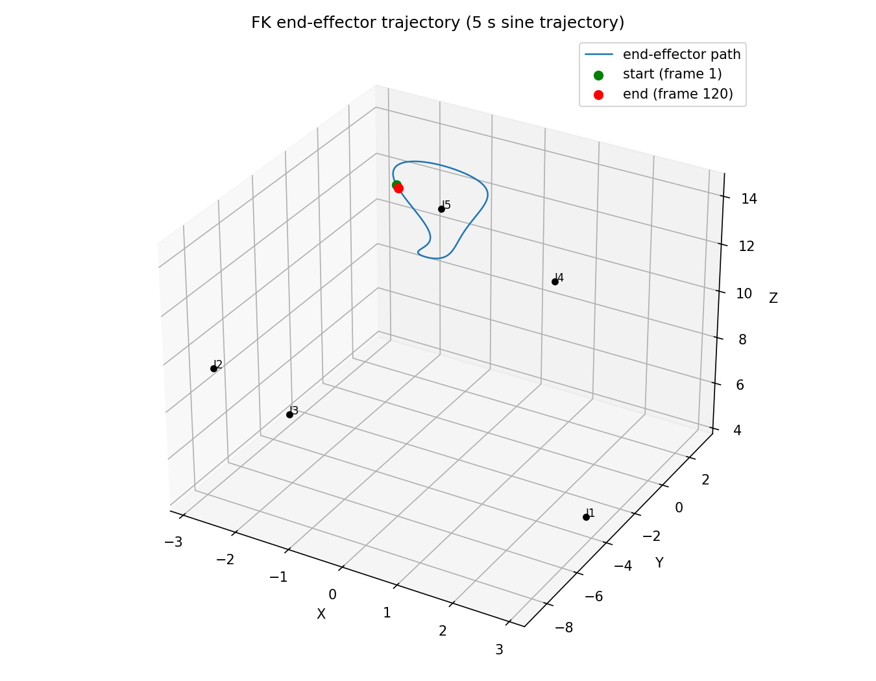
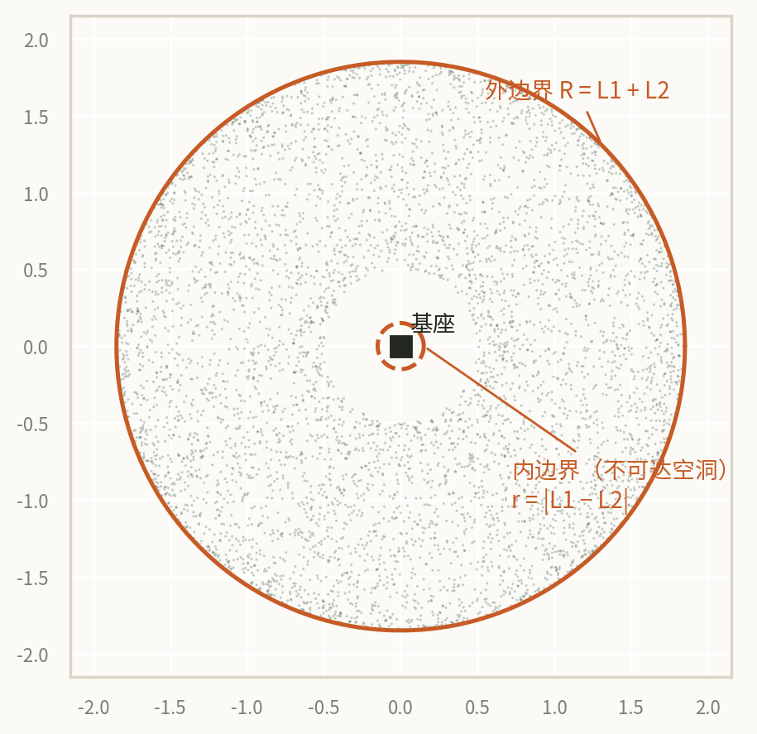
实验一 · 机械臂仿真（一）
实验内容 · 分析方法
把“动过”变成数据：轨迹分析与可达区域
轨迹分析（对应要求 c）
可达区域分析（对应要求 d）
执行程序时逐帧采样 TCP 位姿 → 绘制轨迹路径与位置 / 速度-时间曲线，观察插值是否平滑、有无速度突变；图：5 关节正弦驱动下的末端轨迹采样。
关节限位内蒙特卡洛采样 → FK 求得 TCP 点云 → 截面 / 投影图标注外边界与不可达空洞，回答“这台臂究竟够得着哪里”；图：平面 2R 臂可达区域示意。
机械臂仿真实验讲义 · 实验一
22 / 27

Slide 28
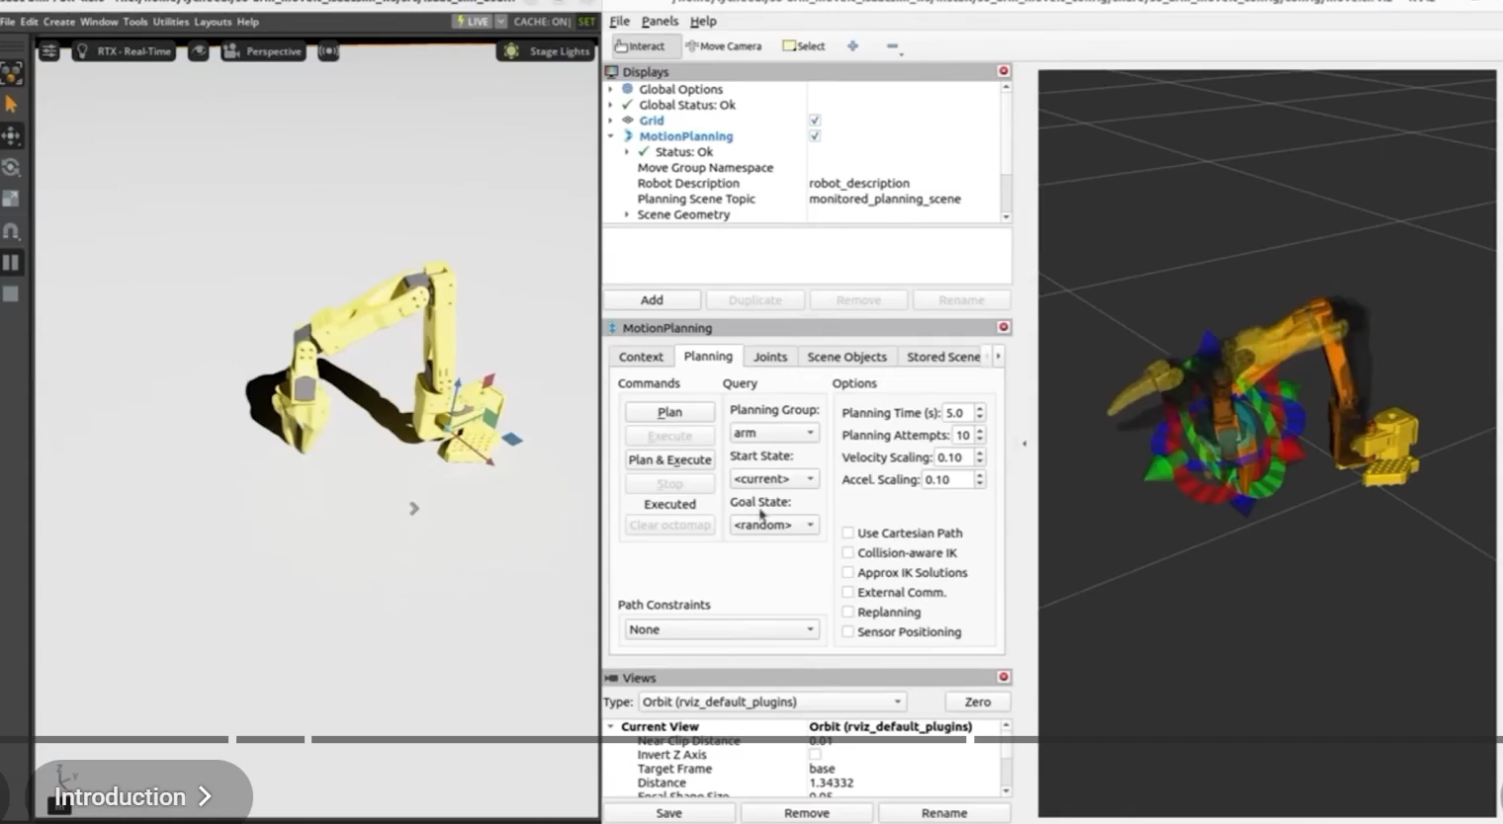
实验一 · 机械臂仿真（一）
把“动过”变成数据：轨迹分析与可达区域

Slide 29
实验一 · 机械臂仿真（一）
课堂演示
演示：五步跑通最小机械臂仿真
STEP 1
初始化场景
渲染器 / 场景 / 相机 / 灯光 / OrbitControls / 地面网格
STEP 2
加载模型
GLTFLoader 或 URDFLoader 载入机械臂；检查单位与朝向
STEP 3
建关节映射表
traverse 场景树，收集 {名称, 节点, 轴, 限位}
STEP 4
绑定示教器
lil-gui 滑块 → setJoint → 限位钳制 → 局部旋转
STEP 5
验证与显示
每帧读 matrixWorld，显示位姿面板，跑三档验证
// STEP 3 的关键代码：从场景树收集关节
const joints = [];
robot.traverse(node => {
if (node.userData.jointType === 'revolute')
joints.push({ name: node.name, node,
axis: node.userData.axis,
lower: node.userData.limit.lower,
upper: node.userData.limit.upper });
});
课堂现场任务
跟随教师完成 STEP 1~3，确认模型加载且 J1 能被滑块驱动；STEP 4~5 在实验课内完成。
每完成一步立即目视检查，不要攒到最后一起调试。
机械臂仿真实验讲义 · 实验一
23 / 27
Notes:
这一页带学生完整走一遍最小实现流程。五步顺序不要随意打乱：先建关节映射表再做 UI 绑定，否则调试时无法区分是模型错还是界面错。

Slide 30
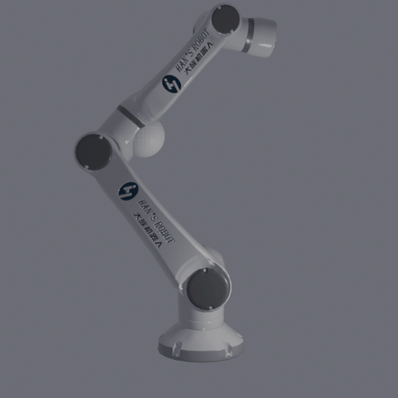
实验一 · 机械臂仿真（一）
课堂演示
正运动学动画：给定 5 关节角驱动全臂
动画的四步生成逻辑
① 采样 生成关节角序列 $q(t)=(θ_{1},⋯,θ_{5})$，各关节在限位内平滑变化；
② FK 递推 按 $pos_{j}=pos_{j−1}+W_{j−1}t_{j}$ 逐级求末端位姿，得到 tcp 轨迹；
③ 驱动场景树 每帧写 J_i 局部旋转（Blender：spin.rotation_euler[2] = θ），渲染一帧；
④ 合成输出 60 帧序列合成 GIF，末端轨迹与数值曲线 fk_end_trajectory.png 一致。
观察要点
转动某关节时，其下游所有连杆整体跟随——层级即运动链；J3 横摆让末端轨迹偏离单一平面。
动画：robot_arm_fk_demo.gif（60 帧，480×480，透明背景）
素材：robot_arm_fk_demo.gif（实验一加工产物）
机械臂仿真实验讲义 · 实验一
24 / 27
Notes:
GIF 动画演示页。动画由 FK 递推驱动：每帧给定 5 个关节角，末端沿轨迹运动。可现场对照第 11 页的递推公式，让学生指出每一帧对应的 θ 向量。

Slide 31
实验一 · 机械臂仿真（一）
常见错误与调试
五个高频错误，以及对应的排查动作
# | 症状 | 根因与排查动作
1 | 关节朝错误方向转动 | URDF axis 表达在子连杆系而非世界系——在子节点局部空间旋转，不要换算到世界系
2 | 模型巨大 / 渺小、陷入地面 | 单位混淆（URDF 用 m，部分 GLTF 用 mm）与 Y-up / Z-up 差异——加载后先打印 boundingBox 核对尺寸
3 | 位姿数值差一个固定偏移 | origin 的 rpy 理解反了或变换顺序错——回第 8 页核对变换链左乘顺序
4 | 滑块拖到边界后模型抖动 | 未做限位钳制或角度制 / 弧度制混用——clamp 先行，界面度数 × π/180 再驱动
5 | 姿态显示跳变 | 欧拉角在 ±180° 处的表示不连续（万向节锁邻域）——内部一律用四元数，仅显示层转 RPY
调试三板斧
① 打印矩阵：console.table(node.matrixWorld.elements) 直接看 4×4 矩阵数值 ② 可视化坐标轴：给每个关节挂 AxesHelper，轴向错误一眼可见 ③ 二分隔离：每次只动一个关节，把"链式错误"拆成"单关节错误"
机械臂仿真实验讲义 · 实验一
25 / 27
Notes:
这一页等价于"排错手册"。左侧是症状，右侧是对策。强调轴向错误是最高频问题：URDF 的 axis 定义在子连杆系，而不是世界系。

Slide 32
实验一 · 机械臂仿真（一）
实践任务与验收
实验任务、验收标准与 8 学时分配
验收清单（对应实验要求 a~d）
建议学时分配（共 8 学时）
□ a 示教器交互：点动操作流畅，工具 / 用户坐标系标定完成且有验证数据
□ b 示教器编程：≥4 个 pose 的 MOVJ 程序可连续执行，动作动画完整
□ c 轨迹分析：TCP 轨迹路径与位置 / 速度曲线齐全，分析结论明确
□ d 可达区域：可达区域图正确，边界与不可达空洞标注清晰
□ 工程质量：页面无 404 / 跨域报错，关节限位与急停功能有效
□ 提交物：工程代码 + 演示动画 + 实验报告（标定 / 轨迹 / 可达区域）
环节 | 学时 | 产出
环境搭建与模型导入 | 1 | 模型可见可动
运动学原理（FK / IK）学习 | 1.5 | 推导笔记
示教器交互与坐标系标定 | 1.5 | 标定数据
示教器编程与动作执行 | 2 | 连续动画
轨迹与可达区域分析 | 1 | 分析图表
报告撰写与联调 | 1 | 提交物
评分导向：示教器编程的连续执行效果（要求 b）与轨迹 / 可达区域分析图表（要求 c、d）是本次实验的两个主要采分点。
提交物
可运行的工程代码 + 连续动作演示动画 + 实验报告（含坐标系标定数据、轨迹分析图与可达区域图）
机械臂仿真实验讲义 · 实验一
26 / 27
Notes:
验收标准逐条对应实验要求。学时分配是建议值，允许学生按进度微调，但模型解析+FK验证合计不得少于4学时——这是本实验的重心。

Slide 33
实验一 · 总结
从认识机械臂，到用示教器指挥机械臂
本实验知识地图
留给实验二的问题
系统观 机械臂本体 + 示教器：关节 · 自由度 · 构型
运动学 齐次变换 · DH 参数 · FK 连乘 · IK 多解与奇异
工具链 http-server 部署 · DevTools 四项技能
场景树 Object3D 层级 = 运动链 · matrixWorld 连乘
工程化 限位钳制 · 示教器编程 MOVJ · 三档 FK 验证
分析力 TCP 轨迹记录 · 可达区域蒙特卡洛采样
MOVJ 让机械臂在示教点之间“跳”，但点位之间的路径形状不可控；作业要沿直线 / 圆弧精确走、要避开障碍——每个插值点怎么算？碰撞怎么提前发现？
这是轨迹规划与碰撞检测问题。实验二将在本实验 IK 的基础上引入笛卡尔空间插值与 MOVL 直线指令、碰撞检测与手眼校正，让示教程序走出“点到点”的局限。
延伸阅读
Lynch & Park《Modern Robotics》§3.3 齐次变换、§4.1–4.2 正运动学、§6.1–6.2 逆运动学 | H. Asada《Introduction to Robotics》Ch.3 机构、Ch.4–5 运动学 | MIT 6.4210 Lec 1 / 3 / 4
机械臂仿真实验讲义 · 实验一
27 / 27
Notes:
收尾时现场抛出问题："给定一个目标位姿，六个关节角各是多少？"让学生意识到 FK 的反问题并不平凡，自然引出实验二。

